Slide 1
НАТУРАЛЬНАЯ ШКОЛА

Slide 2
Общественная обстановка
на переломе 40-ых и 50-ых гг. наблюдается в литературном процессе определённая стагнация, которая является результатом общественной обстановки в России.
революционные движения в Европе
экономическая отсталость России → либерализации общественных условий → отмена крепостного права
русская литература становится более революционной
направленность литературы в духе критического реализма

Slide 3
«Натуральная школа»
направление
течение
школа
условное название начального этапа развития критического реализма в русской литературе 40-х гг. 19 в.
«oтцом» был Николай Васильевич Гоголь, а идейным наставником Виссарион Григорьевич Белинский; на писателей натуральной школы оказывали влияние также представители западно-европейской литературы
Xронологические границы:
1835—1839—1842 — предыстория натуральной школы
1840—1844 годы — начало формирования натуральной школы
1845—1848 годы — период её расцвета
☞
«Новое направление нашей литературы вполне обнаружилось с 1836 года, когда публика наша прочла «Миргород» и «Ревизора».
В. Г. Белинский

Slide 4
Состав школы
Виссарион Г. Белинский
Дмитрий В. Григорович
Иван C. Тургенев
Иван И. Панаев
Евгений П. Гребёнка
Фёдор M. Достоевский
Николай A. Некрасов
Николай Г. Чернышевский
Александр И. Герцен
Александр В. Дружинин
Владимир Даль
Михаил E. Салтыков-Щедрин
«Отечественные записки» и позднее «Современник».
Группа сотрудников журнала «Современник». Фото 1856.

Slide 5
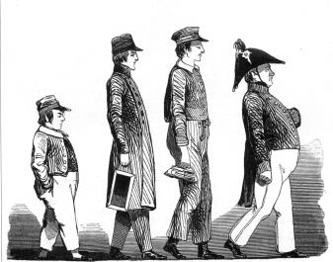
Официальное начало
выпуск сборников «Физиология Петербурга» (1844–45) и «Петербургский сборник» (1846)
Напр. Белинский «Петербург и Москва», В. Луганский «Петербургский дворник», Д. Григорович «Петербургские шарманщики», Н. Некрасов «Петербургские углы».
Жанры
физиологический очерк
мемуары, путешествия, рассказы, социально-бытовые и социально-психологические повести
«Петербургские типы»
Гравюра из сборника
«Физиология Петербурга»
☞ Сборник

Slide 6
Что значит термин «натуральная школа»?

Slide 7
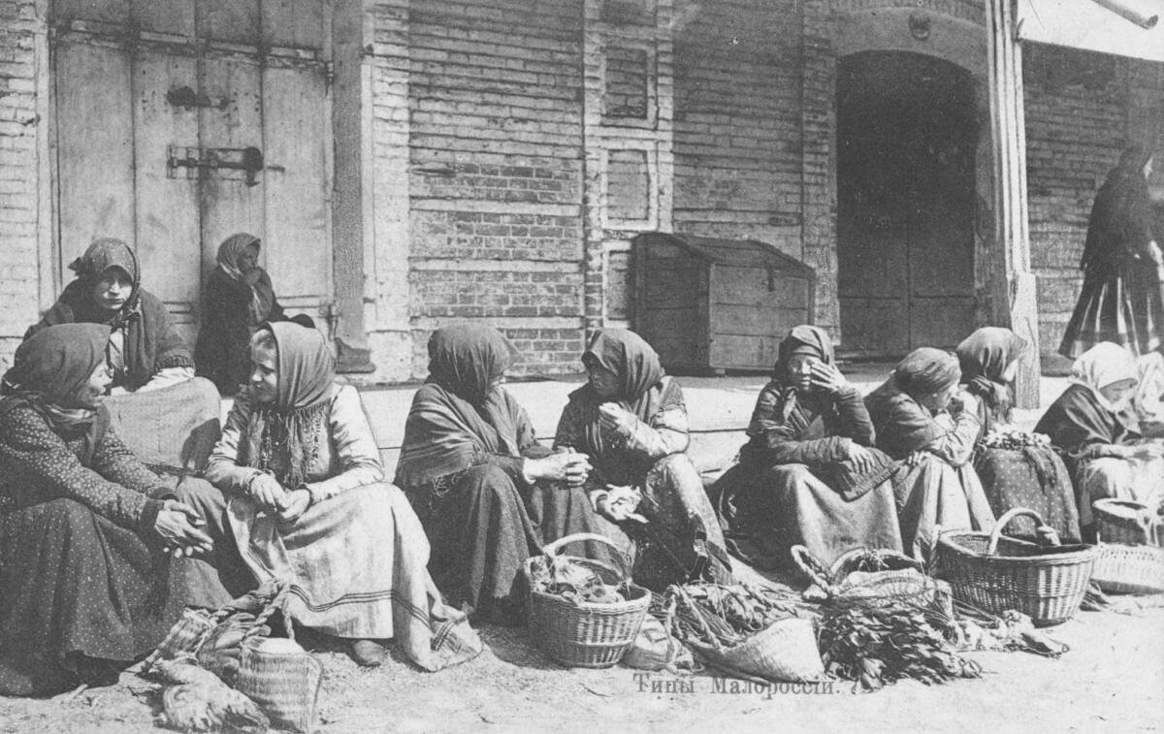
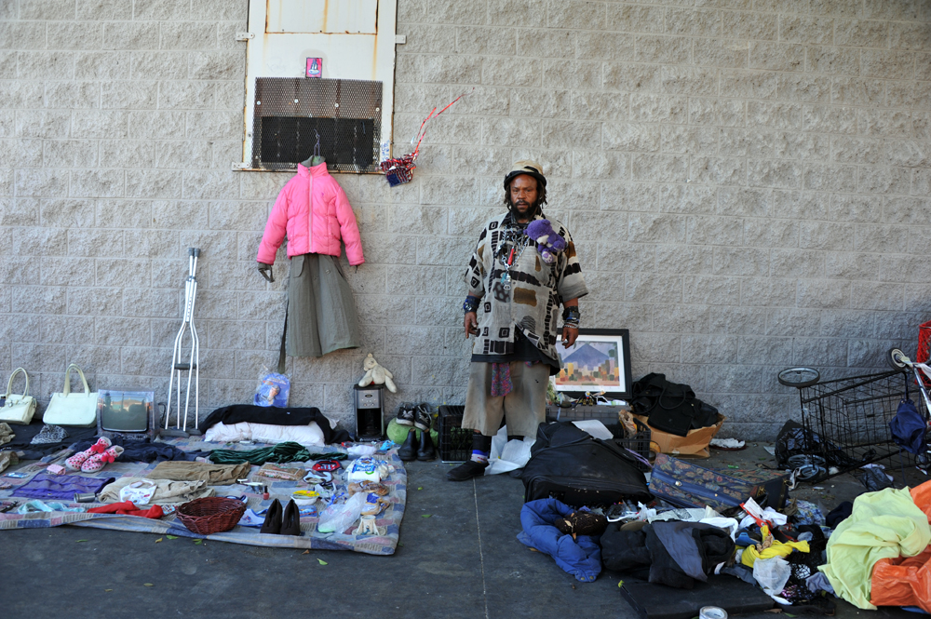
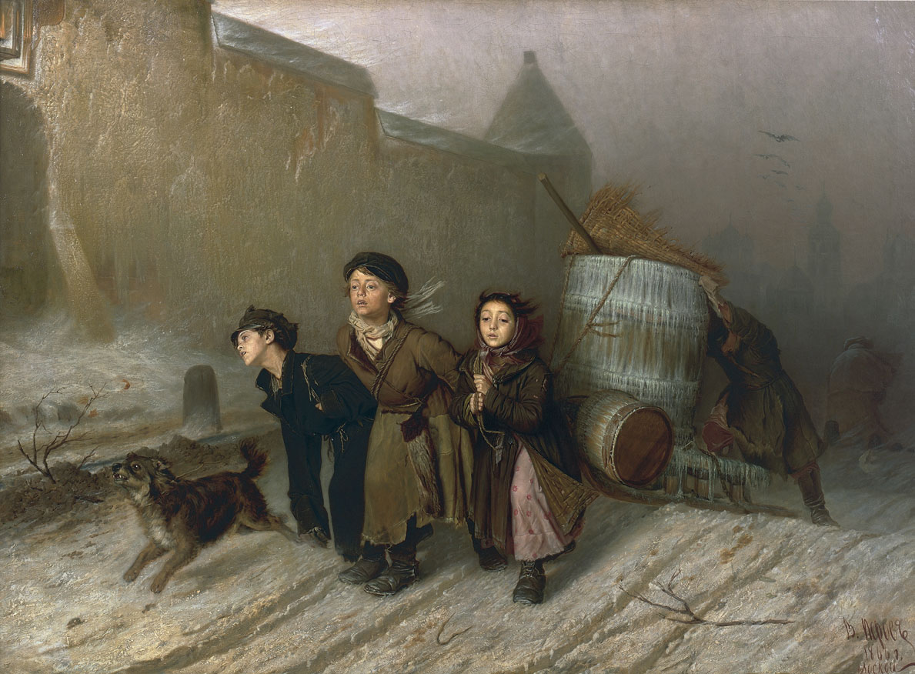
Василий Перов, «Тройка» (1866)

Slide 8
Характерные особенности
литература должна быть подражанием действительности
общественно-значимая тематика (широкий круг общества, низкие слои)
критическое отношение к социальной действительности
сочувственное изображение «маленького человека»
доминируют жанры художественной прозы
из стремлений писателей «НШ» быть «верными натуре» впоследствии развивалось два пути - реалистический (Герцен, Некрасов, Тургенев, Гончаров, Достоевский, Салтыков-Щедрин), а натуралистический (Даль, Панаев, П. Воборыкин, В. Немирович-Данченко)

Slide 9
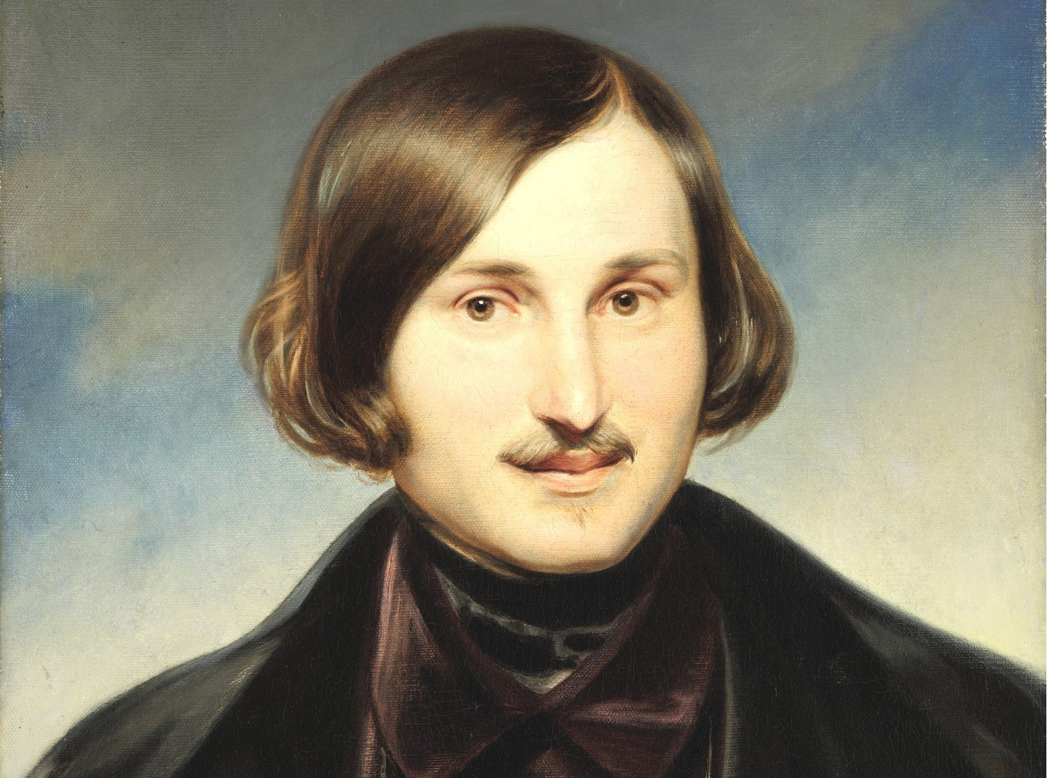
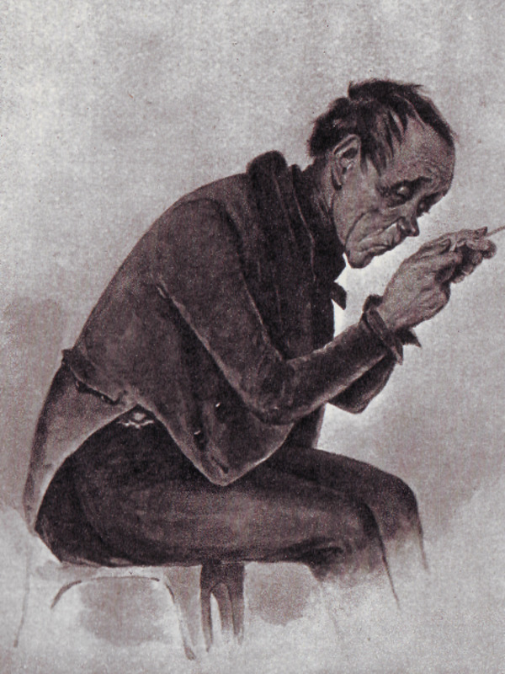
Николай Васильевич Гоголь (1809–⁠1852)
H. B. Гоголь представляет собой первого критического реалиста в полном смысле слова.
Произведения
Рассказы и повести
«Вечера на хуторе близ Диканьки» (1831,1832)
«Миргород» (1835)
«Невский проспект» (1835)
«Записки сумасшедшего» (1835)
«Арабески» (1835)
«Нос» (1836)
«Портрет» (1833–⁠34)
«Шинель» (1842)
Роман
«Мёртвые души» (1835–⁠⁠1840)
Пьесы
«Ревизор» (1835)
«Женитьба» (1833–⁠1842)
«Игроки» (1842)

Slide 10
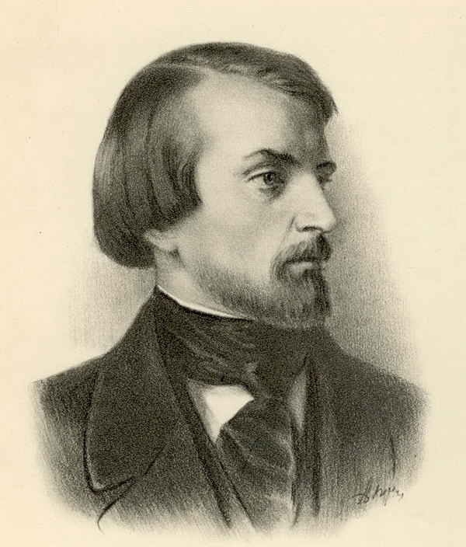
Виссарион Григорьевич Белинский (1811–⁠1848)
критик, публицист, теоретик и историк литературы
Он является родоначальником научной критики, выработал принципы исторической, общественной и художественной оценки лите­ратуры и искусства.
Pеволюционные демократы 60-х годов – Чернышевский, Добролю­бов, Некрасов – признавали его своим учителем.
Произведения
«Литературные мечтания» (1834), «О русской повести и повестях Н. Гоголя» («Арабески» и «Миргород») (1835)
☞ Феномен Белинского — Алексей Вдовин

Slide 11
Три течения в рамках Н. ш.
Либеральное течение
Mещанское течение
Pеволюционно-демократическое течение
И. С. Тургенев
И. А. Гончаров
Д. В. Григорович
П. В. Анненков
И. И. Панаев и др.
Белинский
Некрасов
Герцен
Салтыков-Щедрин

Slide 12
«Натуральная школа» и её роль в становлении русского реализма
Натуральная школа завершает формирование реализма в русской литературе, охватив разные жанры, весь жизненный материал, стремясь к системе детерминизма
Демократизация литературы

Slide 13
Споры «западников» и «славянофилов»
Славянофилы
Зaпадники
А. С. Хомяков, И. В. Киреевский, П. В. Киреевский, Ю. Ф. Самарин, братья К.С. и И. С. Аксаковы
Белинский, Некрасов, Герцен
Салтыков-Щедрин
журналы: «Отечественные записки», «Современник»
склонялись к необходимости идти по следам западной цивилизации
выступали с критикой крепостного права
критиковали феодальный строй царской России, противопоставляя ему буржуазно-парламентарный в западноевропейских странах
выступая за модернизацию России по образцу буржуазных стран Западной Европы, призывали к быстрому развитию промышленности, торговли и новых средств транспорта, прежде всего железных дорог
высоко ценили Петра I и его усилия по европеизации России
журналы: «Москвитянин», «Русская беседа».
они противопоставляли Восток Западу, Москву Петербургу
они полагали, что возрождение подлинной народности в России может быть достигнуто только лишь в результате «подчинения» европейской цивилизации Греко – славянским началам жизни.
относились негативно к реформам Петра Первого
идеализировали православие, монархизм
выступили за отмену крепостного права
продвигали идею об «особом пути России»

Slide 14
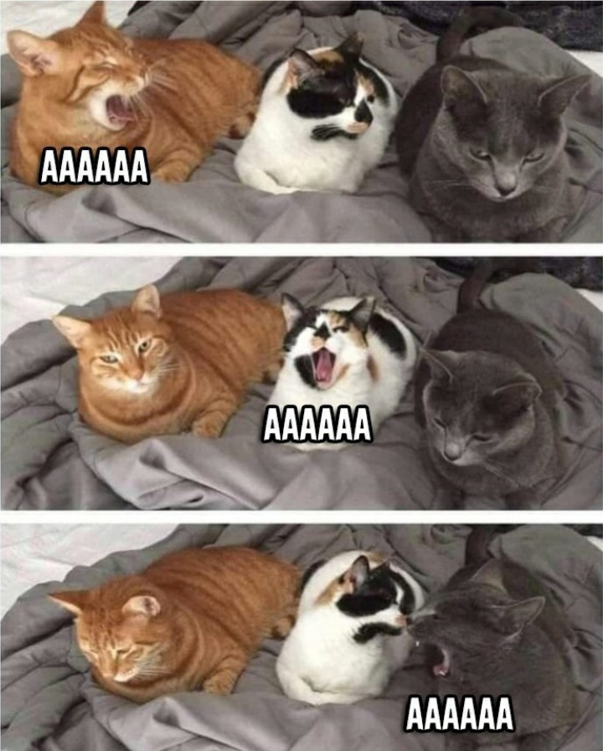
И даже не смей думать, что ты можешь не выдержать.
Эрнест Хемингуэй

